Slide 1
Fetal Health
Classification of Fetal State through the application of Machine Learning techniques on Cardiotocography records

Slide 2
Composizione del dataset
2126 record delle caratteristiche estratte da esami cardiotocografici (CTG) che forniscono importanti dati sullo stato dei feti. Ognuno di questi record è stato classificato da esperti ostetrici in base alla salute dei feti.
22 features
21 numeriche: forniscono informazioni sul ritmo cardiaco, sulla sua variabilità nel breve e nel lungo termine, sui movimenti del feto e sulle contrazioni dell’utero.
L’ultima è lo stato di salute del feto, classificato nelle tre categorie ordinate:
‘Normal’
‘Suspect’
‘Pathological’
Obbiettivo
Capire se è possibile predire lo stato di salute del feto attribuendogli una delle tre categorie sulla base dei dati forniti.
Si tratta di un problema di classificazione.

Slide 3
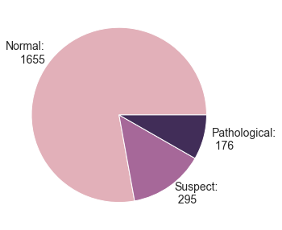
Analisi dei dati
Distribuzione delle classi di salute dei feti
Le classi sono piuttosto sbilanciate.
Circa il 78% del dataset è popolato dalla classe ‘Normal’.
La restante parte è popolata per quasi 2/3 dalla classe ‘Suspect’, che occupa il 14% del dataset.
La classe ‘Pathological’ è minoritaria, la sua popolazione è poco più di 1/10 di quella della classe ‘Normal’, circa l’ 8% del totale.

Slide 4
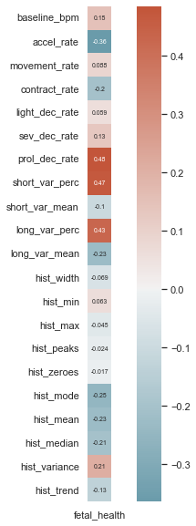
Analisi dei dati
Correlazioni tra la salute del feto (‘fetal_health’) e le altre caratteristiche.
Non si evidenziano correlazioni particolarmente forti ma voglio comunque analizzare più nel dettaglio e caratteristiche maggiormente correlate.
‘accel_rate’: -0.36, numero di accelerazioni al secondo.
‘prol_dec_rate’: 0.48, numero di decelerazioni prolungate al secondo.
‘short_var_perc’: 0.47, percentuale di tempo con variabilità del battito a breve termine.
‘long_var_perc’: 0.43, percentuale di tempo con variabilità a lungo termine del battito.

Slide 5
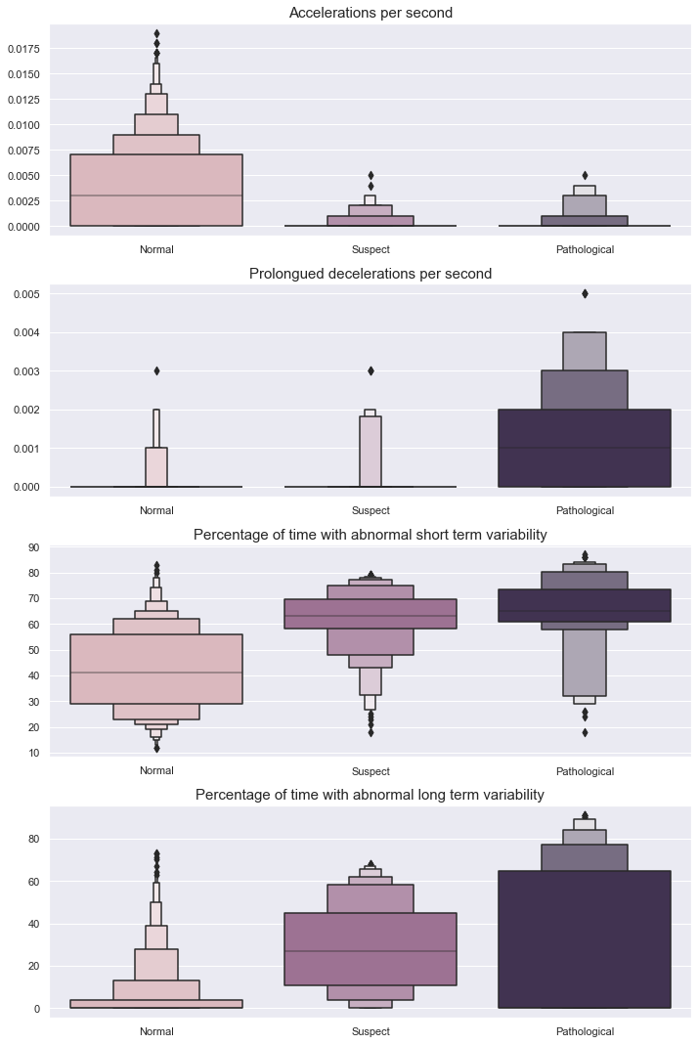
Analisi dei dati
Grafico della distribuzione delle quattro caratteristiche selezionate con dei boxplot.
La distribuzione delle accelerazioni al secondo per i casi sospetti e patologici, è molto ‘schiacciata’ sullo 0.
I casi patologici hanno una maggiore variabilità nel rate di decelerazioni prolungate.
Le due percentuali di tempo con variabilità a breve e a lungo termine crescono in media in modo abbastanza distinguibile spostandosi dalla classe ‘Normal’ alle successive, coerentemente con quanto descritto dalla correlazione.

Slide 6
Outliers e Metriche
Dai grafici riportati emerge la presenza di alcuni outliers.
Si è scelto di conservare questi dati principalmente per un motivo legato alla natura di questa analisi.
Lo scopo di questa analisi è di riuscire ad individuare preventivamente i casi di problemi durante la gestazione che possono compromettere la salute dei feti o delle madri.
E’ lecito supporre, almeno in via precauzionale, che anomalie in una o più delle caratteristiche rilevate da un esame CTG possano essere sintomo di questi problemi.
Di conseguenza l’informazione portata dai record che presentano tali anomalie è potenzialmente preziosa nella costruzione di un modello che ha come obiettivo classificare nel modo corretto il maggior numero possibile di casi a rischio.
Le stesse considerazioni hanno guidato la scelta della metrica di valutazione dei modelli: la recall o sensibilità.
Questa metrica permette infatti di minimizzare il numero di casi appartenenti ad una determinata classe ma non classificati come tali: i falsi negativi.
Al diminuire del numero di falsi negativi, la recall cresce ed è pertanto una buona metrica per i nostri scopi.

Slide 7
Model Selection
Scelgo quattro classificatori da valutare: KNN, Decision Tree, Random Forest, XGBoost.
I classificatori sono stati allenati su un train test con l’ 80% dei dati disponibili tramite cross-validation.
Come già spiegato come metrica di valutazione è stata usata la recall.
Recall
KNN 0.7526941703273048
Decision Tree 0.880417505108254
Random Forest 0.8805101122662273
XGBoost 0.9084930261555423
Il classificatore più performante in termini di recall è XGBoost, un modello che fa lavorare degli alberi decisionali in serie in cui ogni albero migliora il risultato del precedente.
Sarà il classificatore finale per la predizione.

Slide 8
Tuning dei parametri
Ora che tipo di classificatore è stato scelto, imposto una Grid Search su alcuni parametri per migliorarne ulteriormente le performance.
La Grid Search funziona impostando una serie di valori per ciascun parametro che si vuole valutare.
Il modello verrà allenato e valutato per ogni combinazione dei valori impostati per i parametri scelti e la combinazione migliore, in termini della metrica scelta, verrà selezionata.
Parametri di XGBoost selezionati per la Grid Search:
'min_child_weight': numero minimo di elementi in una classe sotto il quale non vengono più generati nuovi alberi.
'max_depth': profondità massima di ogni albero decisionale.
'subsample': frazione del training set, presa casualmente ad ogni step, su cui allenare gli alberi (può prevenire l’overfitting).
'eta': ampiezza della ‘correzione’ che ogni albero applica sul risultato del precedente.
Nuovo punteggio di recall: 0.9130471352339388

Slide 9
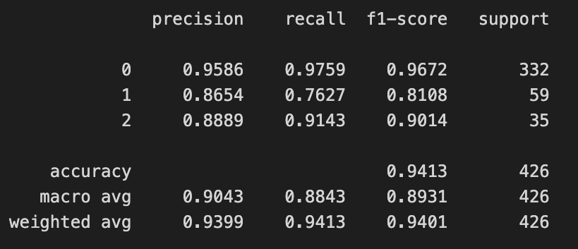
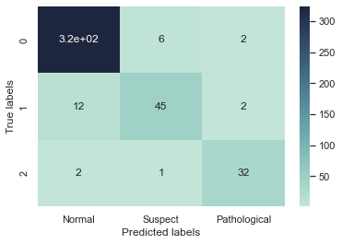
Predizione finale
Costruito il classificatore finale XGBoost con i parametri ottenuti dalla Grid Search e allenato sull’intero training set, è finalmente possibile predire le classi dei record nel test set e confrontare i risultati con le classi effettive.
La predizione finale sembra sufficientemente buona in termini di recall generale.
Analizzando però il punteggio di recall relativo alle singole classi si nota che quello della seconda classe (‘Suspect’) è decisamente più basso degli altri due.
Dalla matrice di confusione è possibile vedere che una percentuale rilevante degli elementi di questa classe sono stati classificati come ‘Normal’ mentre solo due di questi come ‘Pathological’.

Slide 10
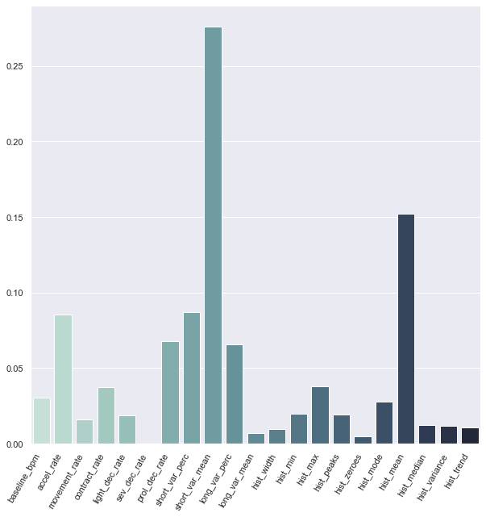
Feature importance
Le quattro features selezionate inizialmente in base alla correlazione sono, come atteso, tra quelle più importanti nella predizione effettuata da XGBoost, ma le due nettamente più decisive sono:
'short_var_mean', il valore medio delle irregolarità a breve termine.
'hist_mean', il valor medio dell'istogramma della distribuzione delle frequenze cardiache.

Slide 11
Fine
Dataset authors:
Ayres de Campos et al. (2000) SisPorto 2.0 A Program for Automated Analysis of Cardiotocograms. J Matern Fetal Med 5:311-318

